Slide 1


Bydlení jako činitel sociálního začleňování – TD03000279
Analytická část – dotazníkové šetření
Renata Zdařilová
František Kuda, Stanislav Endel
Květen 2016

Slide 2
Informace o projektu
3. veřejná soutěž Programu na podporu aplikovaného společenskovědního výzkumu a experimentálního vývoje OMEGA
Zahájení projektu 01.01.2016
Ukončení projektu 31.12.2017
Cíl projektu – zlepšení rovnosti podmínek v oblasti bydlení ve vztahu k znevýhodněným skupinám obyvatel (senioři a zdravotně postižení) navržením souboru doporučení a opatření k nastartování systémového řešení přizpůsobitelného bydlení bez nutnosti výstavby speciálních zařízení či úprav bytů s extrémními nároky na dispoziční řešení obytných budov.

Slide 3
Činnosti projektu
I.etapa řešení – analytická část
  období: 01 – 06/2016
  náplň: dotazníkové šetření
II.etapa řešení – modelové parametry
  období: 07/2016 – 02/2017
  náplň: faktory pro standardizaci řešení potřeb, modelové parametry
III.etapa řešení – uplatnitelnost výsledků
  období: 11/2016 – 12/2017
  náplň: vzdělávací aktivity, výsledky promítnuté: ČSN 73 4301 Obytné budovy
    ČSN 73 4305 Zaříditelnost bytů

Slide 4
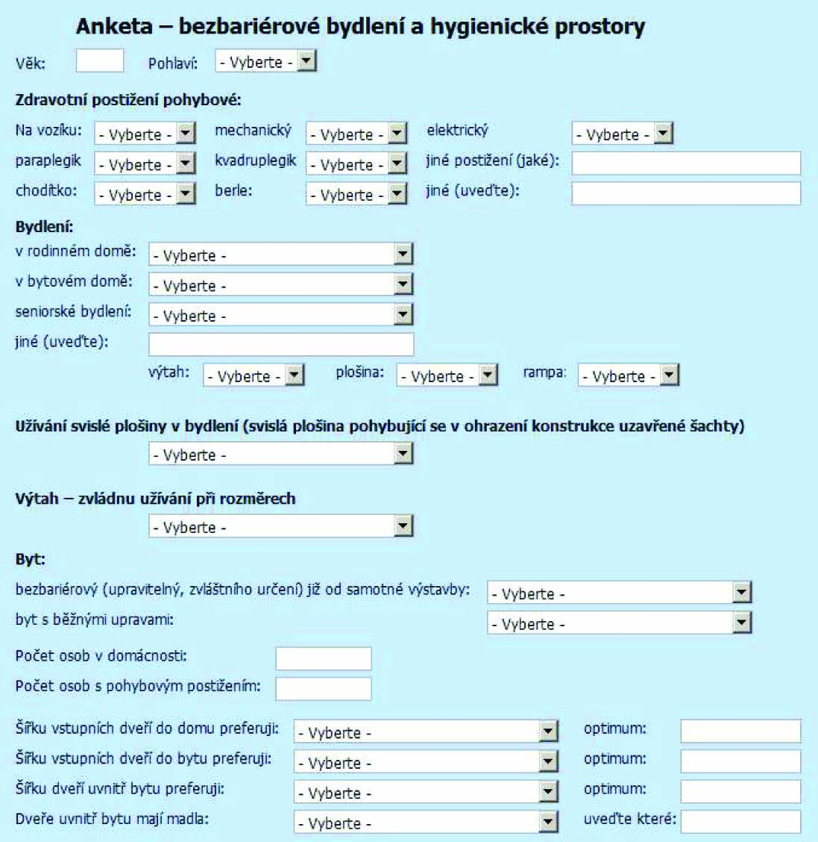
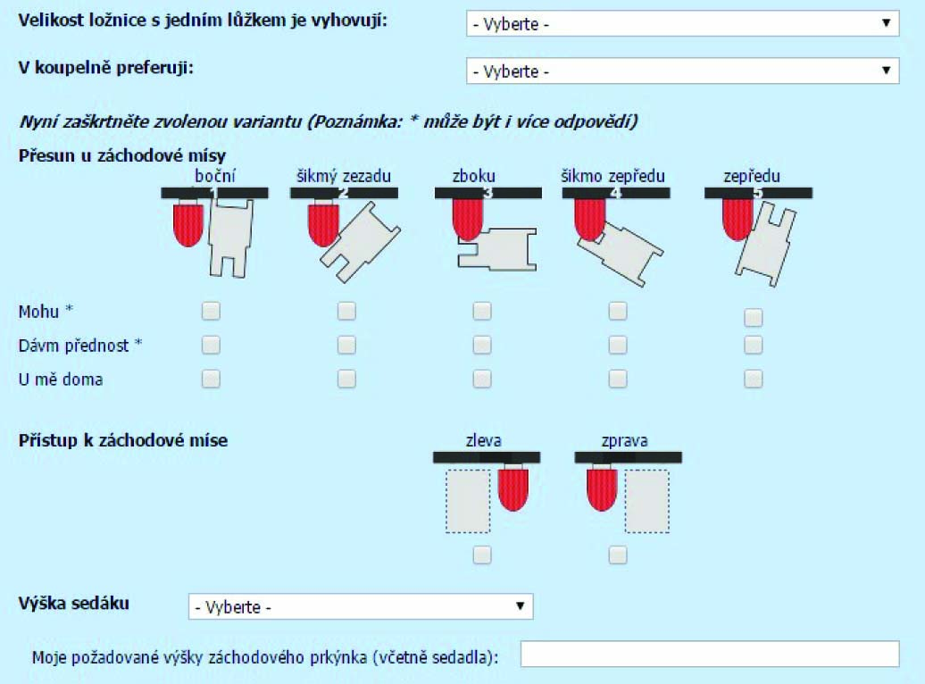
Dotazníkové šetření http://bariery.formees.com/f/anketa/

Slide 5
Výběrové šetření zdravotně postižených
V roce 2013 proběhlo Výběrové šetření zdravotně postižených osob 2013, ne kterém se podílel Český statistický úřad a Ústav zdravotnických informací a statistiky ČR.
Doplnění celkové charakteristiky o rodinném stavu a bydlení osob se zdravotním postižením.
Z šetření vyplývá, že naprosto dominantní pozici v charakteristice typu bydlení zaujímá standardní byt v běžném domě, který jako typ bydlení uvedlo 80% zdravotně postižených osob. Druhá pozice byla zjištěna u bezbariérového bytu (6,7%), třetí u lůžek v zařízeních sociální péče (6,4%).

Slide 6
Vyhodnocení dotazníkového šetření
Zdroj: Výběrové šetření zdravotně postižených osob 2013 [ČSÚ 2014]

Slide 7
Uplatnění výsledků šetření
Šetření o osobách se zdravotním postižením a dotazníkový průzkum potvrzuje, že v rámci zajišťování kvalitního bezbariérového bydlení musí být důraz kladen na běžnou bytovou výstavbu s možností adaptability na specifické podmínky měnících se potřeb cílových uživatelů.
Neméně významnou informací jsou údaje o četnosti typu zdravotního postižení. Tento údaj je významným faktorem pro samotné nastolení specifických technických požadavků, jenž jsou odlišné pro postižení tělesné, zrakové, sluchové apod. a jenž nám umožní vytvořit potřebná kritéria pro tvorbu přizpůsobitelného bydlení

Slide 8
Uplatnění výsledků projektu
Hlavní uplatnění výsledků projektu je v zásadní revizi ČSN 73 4305 Zaříditelnost bytů a změně vybraných částí (článků) ČSN 73 4301 Obytné budovy. Uplatnění výsledků v technické normalizaci má své opodstatnění - technické normy doplňují nekompletní právní požadavky s odkazy na technické normy, které mají za cíl konkretizovat požadavky obsažené v právních normách a tím chránit veřejný zájem a bezpečnost uživatelů.
Nastavení systému dalšího vzdělávání projektantů a osob činných ve výstavbě na straně jedné a průběžné a prohlubující vzdělávání stavebních úředníků na straně druhé v oblasti „bydlení“.

Slide 9
Aktuální situace řešení projektu
I. Etapa řešení - analytická část
  01/2016 - Rešerše domácí a zahraniční odborné literatury vztahující se k tématu řešení projektu
  02/2016 - Formulování témat a otázek dotazníkového šetření, sestavení protokolů
  03-04/2016 - Sběr dat, dotazníkové šetření (řešitelský tým, subdodávky organizací zastupující cílové skupiny - Ostravská organizace vozíčkářů)
  05/2016 - Kompletace protokolů z šetření
  06/2016 - Vyhodnocení dotazníkového šetření, analýza dat

Slide 10
Kontakt na řešitele
Ing.Renata Zdařilová, Ph.D.
Fakulta stavební
Vysoká škola báňská – Technická univerzita Ostrava
17.listopadu 15, 708 33 Ostrava-Poruba
e-mail: renata.zdarilova@vsb.cz
tel.: 59 732 1937

